Slide 1
Reasoning with Latent Structure Refinement for Document-Level Relation Extraction
Guoshun Nan, Zhijiang Guo, Ivan Sekulic and Wei Lu
ACL2020
苏家明
Notes:
利用潜在结构细化推理来实现文档级别的关系抽取

Slide 2
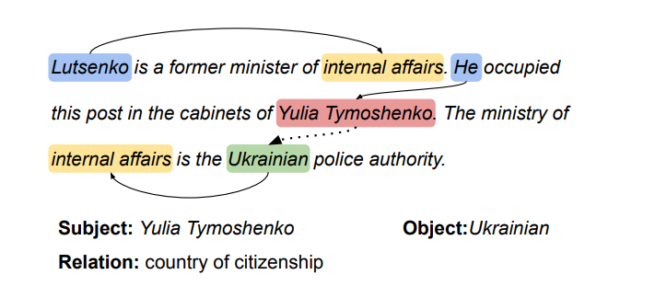
INTRODUCTION
Relation extraction aims to detect relations among entities in the text and plays a significant role in a variety of natural language processing applications.
Early research efforts focus on predicting relations between entities within the sentence.
A more challenging, the document-level relation extraction needs to comprehend multiple sentences to infer the relations among entities by synthesizing relevant information from the entire document.
Example :
Adapted from document-level
dataset DocRED (Yao et al., 2019).
Notes:
关系抽取旨在检测文本中实体之间的关系，在各种自然语言处理应用中起着重要作用。
早期的研究致力于预测句子中实体之间的关系.
近些年一个更大的挑战就是就是文档级别的关系抽取，需要理解多个句子，通过综合整个文档中的相关信息来推断实体之间的关系。
DocRED是2019年ACL上提出的一个关系抽取数据集，它是文档级关系抽取上一个非常好的标注数据集，在今年的ACL上就有论文使用DocRED作为语料库。
卢特森科是前内政部长，他在尤利娅·季莫申科的内阁中担任此职，内政部是乌克兰的警察机关。

Slide 3
INTRODUCTION
Existing approaches construct static document-level graphs:
1. Sahu et al. (2019) using co-reference links to connect dependency trees of sentences to construct the document-level graph.
2. Christopoulou et al. (2019) construct a heterogeneous graph based on a set of heuristics.
Contributions:
we propose a novel model that empowers the relational reasoning across sentences by automatically inducing the latent document-level graph.
Our proposed model treats the graph structure as a latent variable and induces it in an end-to-end fashion.
We further develop a refinement strategy, which enables the model to incrementally aggregate relevant information for multi-hop reasoning.
our model is able to generate task-specific dependency structures for capturing non-local interactions between entities.
Notes:
在2017年开始在生物医学领域的关系提取范围逐步扩展到跨句级别。然后在2019年提出了两个显著方法来处理文档级结构的关系提取…有人在2019年的时候用共同参考链接来连接句子的依赖树以构建文档级图，还有就是基于一组启发式方法来构建异构图…但是这些方法主要是构建一个静态文档级别图，也就是只归纳一次信息结构然后进行分类提取。这样的话其实归纳出的信息结构可能相对较浅也就没办法去构建复杂依赖。
本文提出一个新的模型通过自动归纳潜在的文档级图来实现句子间的关系推理，将图结构视为一个潜在变量，并以端到端的方式对其进行归纳。作者还提出了一种迭代策略，使模型能够基于上一次迭代动态地构建潜在结构，从而使模型能够不断地通过迭代捕获复杂的交互信息，改进整个文档中的信息聚合，从而更好地进行多跳推理。

Slide 4
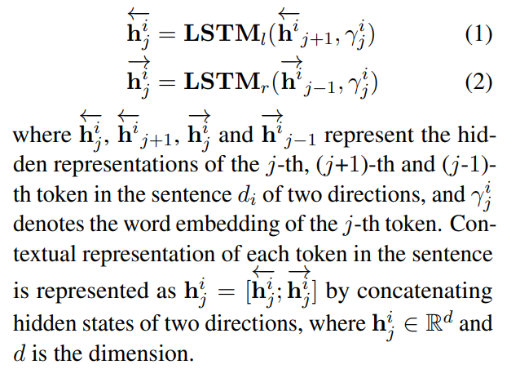
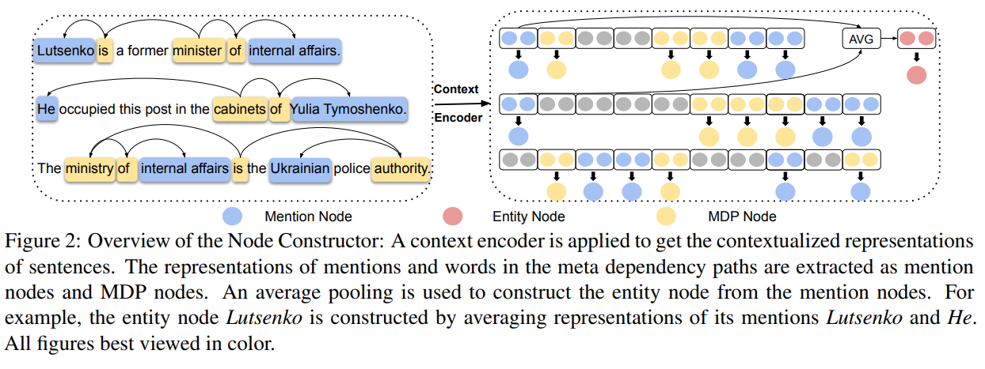
MODEL
Node Constructor
Context Encoding :
Using BiLSTM as an example :
Node Extraction :
Notes:
LSR模型由三个部分组成：节点构造器、动态推理器和分类器。上下文编码对输入文档的每个句子进行编码并输出上下文表示。在最短依赖路径里的mentions 和 words被抽取为mention nodes和MDPnodes
MDP元依赖节点：MDP表示一个句子中所有提及的最短依赖路径集
mention提及节点：mention内部单词平均池化得到
entity实体节点：与entity相关联的所有mention的平均值

Slide 5

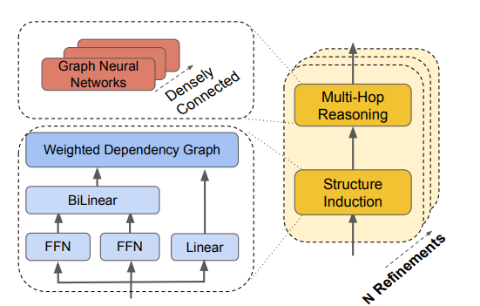
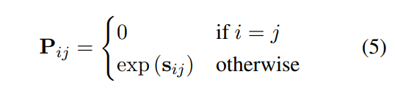
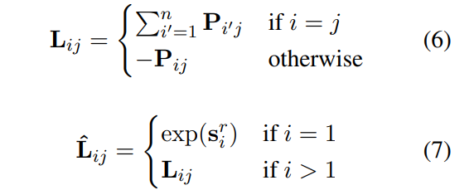
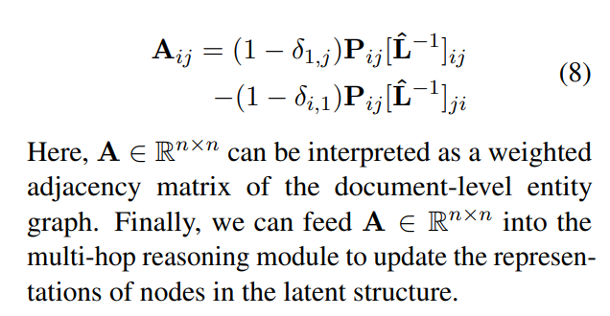
MODEL
Dynamic Reasoner
Structure Induction :
Notes:
然后应用动态推理器根据提取的节点归纳出文档级结构。
动态推理器主要有两个部分一个是结构归纳还有一个是多跳推理，结构归纳模块用于学习文档级图的潜在结构，多跳推理模块用于对潜在结构进行推理，根据图中节点的信息聚合更新每个节点的表示。
在结构归纳中利用两个前馈神经网络以及线性变换最终计算出的Aij作为文档级实体图的加权邻接矩阵，使用Aij来构建图卷积网络。

Slide 6
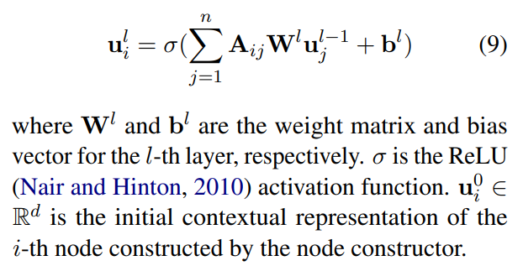
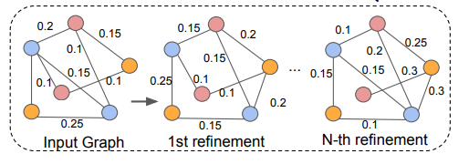
MODEL
Dynamic Reasoner
Multi-hop Reasoning :
Iterative Refinement :
Notes:
LSR基于图卷积网络GCN来进行多跳推理。用由前一个结构归纳模块导出的n×n邻接矩阵Aij​进行卷积计算。
LSR还使用了多层图网络密集连接，以便在大型文档级图上捕获更多的结构信息。在密集连接的帮助下，能够训练一个更深层次的模型，捕捉更丰富的局部和非局部信息，以学习更好的图形表示。
为了能够推断出超出简单父子关系的更丰富的结构信息，使用N个动态推理块来多次归纳文档级结构。通过与更丰富的非局部信息的交互，结构变得更加细化，归纳模块能够生成更合理的结构。

Slide 7
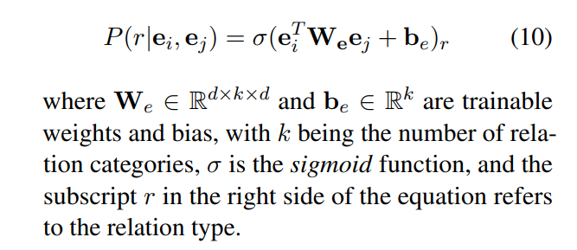
MODEL
Classifier
we use a bilinear function to compute the probability for each relation type r as:
Notes:
经过上述动态推理器的信息传递后，结果被输入进一个分类器对图中的实体节点对进行关系分类。
分类器使用节点的最终表示来计算分类分数。

Slide 8
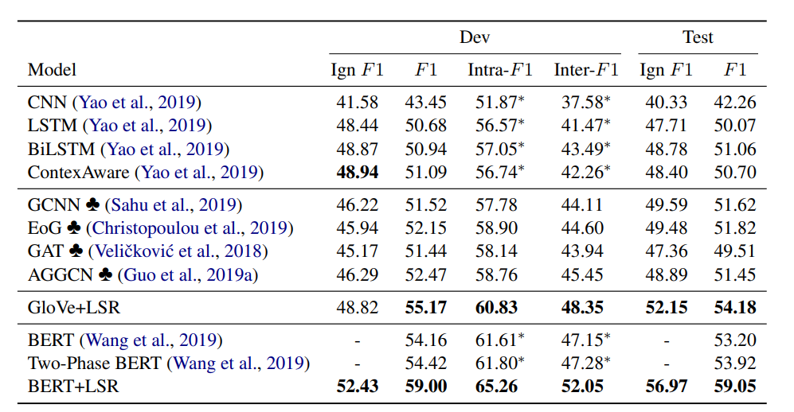
EXPERIMENTS
Data :
DocRED contains 3,053 documents for training, 1,000 for development and 1,000 for test.
Main Results :
Sequence-based Models :
Graph-based Models :
BERT-based Models :
Notes:
采用的语料库是2019年ACL上提出的一个关系抽取数据集DocRED
在对比结果中可以看出GloVe+LSR和Bert+LSR在测试集表现的效果要好于其他三大类模型，同时可以观察到GloVe+LSR在开发集上的句内关系抽取表现低于基于Bert的模型但是句间关系抽取表现要好于基于Bert的模型，在文章中也做了一些研究结果表明LSR的优越性主要来自句间关系抽取相关因素。

Slide 9
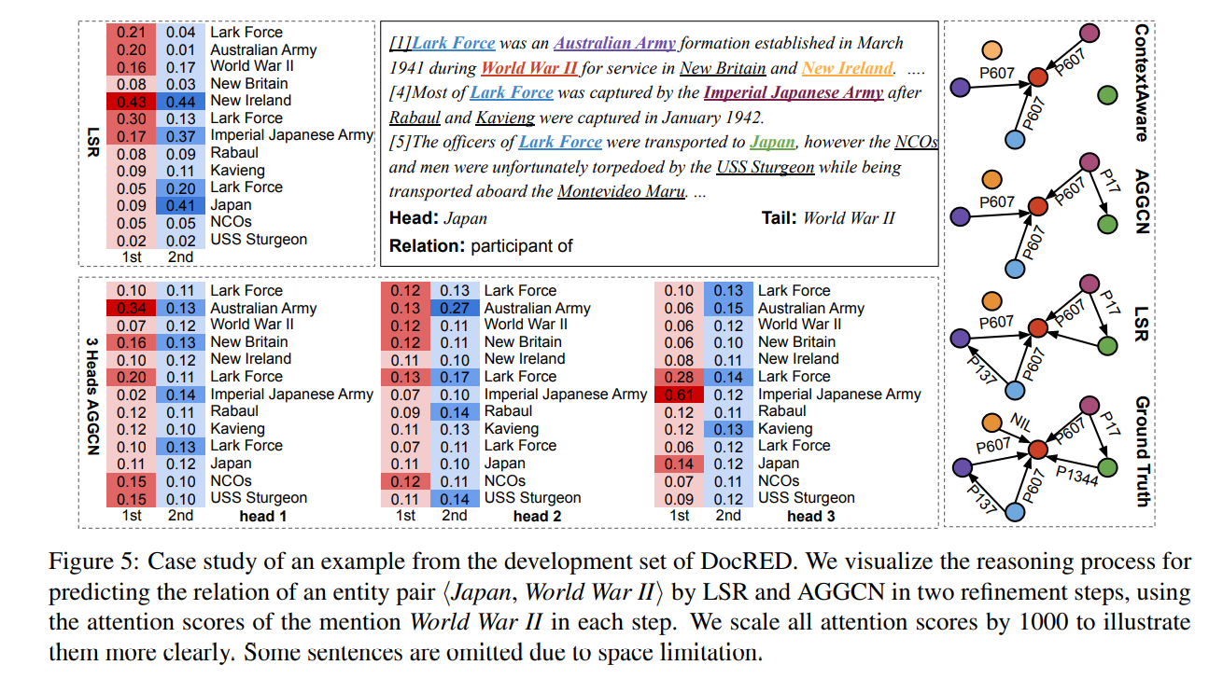
Case Study
Notes:
探讨日本跟二战之间的关系，通过LSR上面这幅图可以看出在第一次细化中Lark Force与World War II有着很高的注意力分数，这表明Lark Force很有可能会成为日本跟二战之间的桥梁，在第二次细化中可以看到日本与二战已经有了很大的关联，而AGGCN中注意力分数更加平均，也就表明这个模型不能很好的构建信息结构进行推断。

Slide 10
CONCLUSION
We introduce a novel latent structure refinement (LSR) model for better reasoning in the document-level relation extraction task. Unlike previous approaches that rely on syntactic trees, co-references or heuristics, LSR dynamically learns a document-level structure and makes predictions in an end-to-end fashion.
Notes:
为了在文档级关系抽取任务中进行更好的推理，本文引入了一种新的潜在结构细化(LSR)模型。与以前依赖句法树、共同参考或启发式的方法不同，LSR动态地学习文档级结构，并以端到端的方式进行预测。

Slide 11
THANKS

